Slide 1
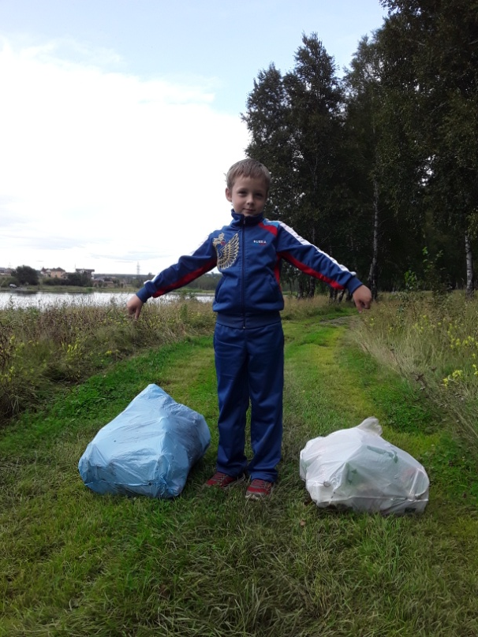
РОССИЙСКАЯ ФЕДЕРАЦИЯ
ИРКУТСКАЯ ОБЛАСТЬ
ИРКУТСКОЕ РАЙОННОЕ МУНИЦИПАЛЬНОЕ ОБРАЗОВАНИЕ
МУНИЦИПАЛЬНОЕ ОБЩЕОБРАЗОВАТЕЛЬНОЕ УЧРЕЖДЕНИЯ
«СРЕДНЯЯ ОБЩЕОБРАЗОВАТЕЛЬНАЯ ШКОЛА ПОСЁЛКА МОЛОДЕЖНЫЙ»
Научно-практическая конференция
«Парад научных открытий»
ПЛОГГИНГ – БЕГИ И ПОМОГАЙ ПРИРОДЕ
п. Молодежный
Иркутский район
2020 год
Автор: Лукашев Даниил, 2 класс Г МОУ ИРМО «СОШ п.Молодежный» Руководитель: Олениченко Марина Николаевна, учитель начальных классов МОУ ИРМО «СОШ поселка Молодежный»

Slide 2
Актуальность
Ни для кого не секрет, что берега водоемов, леса, парки буквально утопают в мусоре. Там нет дворников, субботники там не проходят или проходят, но очень редко. Бег и здоровый образ жизни, напротив, набирает обороты и очень легко внести свой вклад в спасение экологии, просто выйдя на пробежку.
Мы живем в поселке Молодежный и часто гуляем в березовой роще, вдоль залива. Очень часто на нашем пути встречается мусор, где мало, а где очень много. Мы с мамой очень возмущены этому факту, как так можно безответственно относиться к природе. И вот в июне 2019 года мама взяла мусорные пакеты и пошла на пробежку. Тогда она еще не знала, что существует плоггинг, но идея бежать и собирать мусор ей очень понравилась, ведь она бегает 5 дней в неделю и таким образом можно существенно помочь природе, сделать то место, где мы живем, чище и комфортнее.

Slide 3
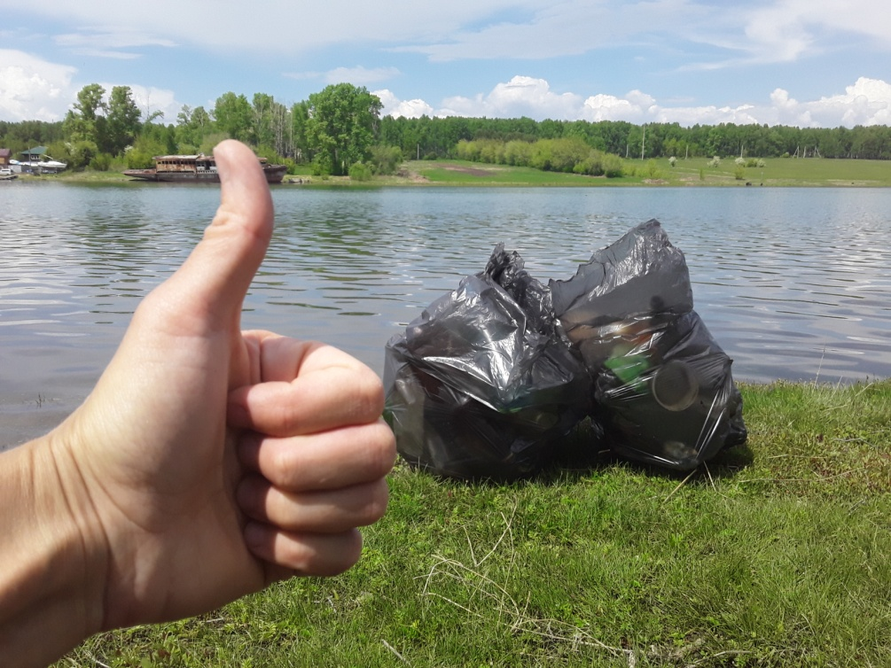
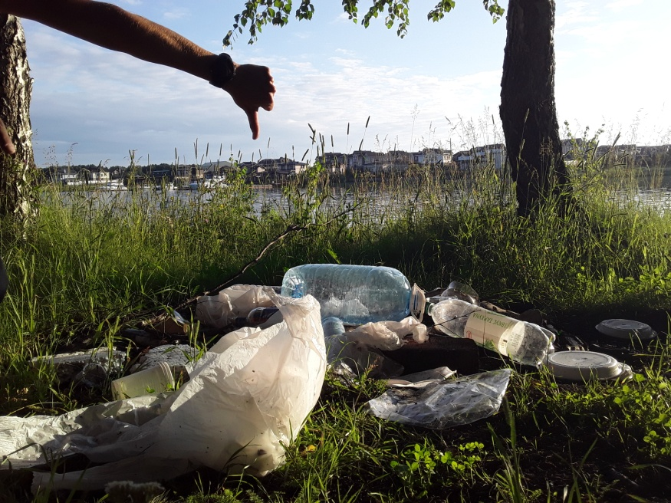
Цель моей работы:
разобраться, что такое плоггинг, зачем спортсмены собирают мусор и почему этот вид бега становится всё популярнее.

Slide 4
Задачи моего исследования:
Изучить термин «Плоггинг»
Рассмотреть основные правила занятия плоггингом.
Определить роль и значение плоггинга для окружающей среды
Я выдвинул гипотезу:
Необходимо рассказать людям о плоггинге. Каждый выход на пробежку это не только польза для себя, но и помощь природе.

Slide 6
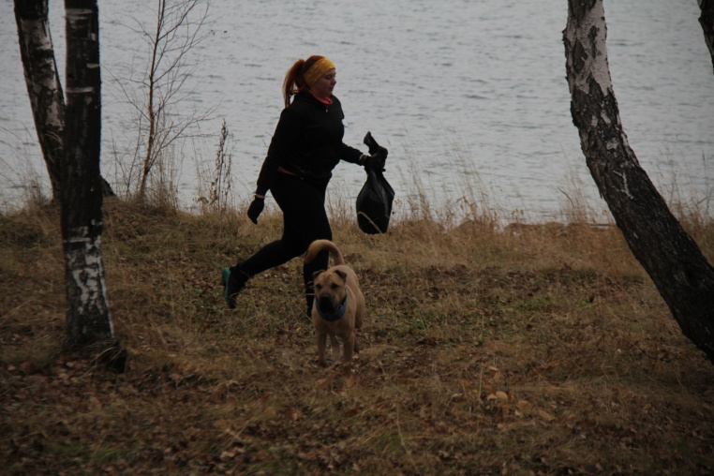
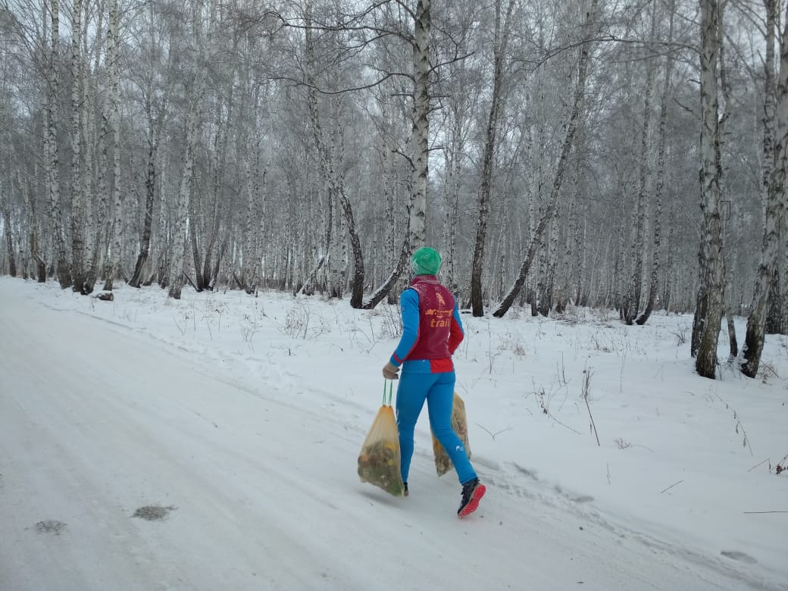
Термин плоггинг появился от английского глагола jogging («бегать трусцой») и шведского «plocka upp» («забирать»). То есть плоггинг – это сбор мусора во время пробежки.
История плоггинга началась в 2016 году в Швеции. Спортсмен Эрик Альстрём вернулся с горнолыжного курорта в Стокгольм и поразился, как сильно загрязнена столица. Чтобы хоть немного исправить ситуацию, он стал во время пробежек брать с собой мусорный пакет и складывать туда бутылки, банки, окурки и обёртки.

Slide 7
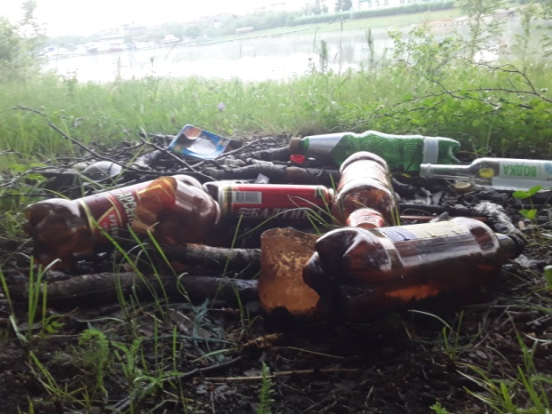
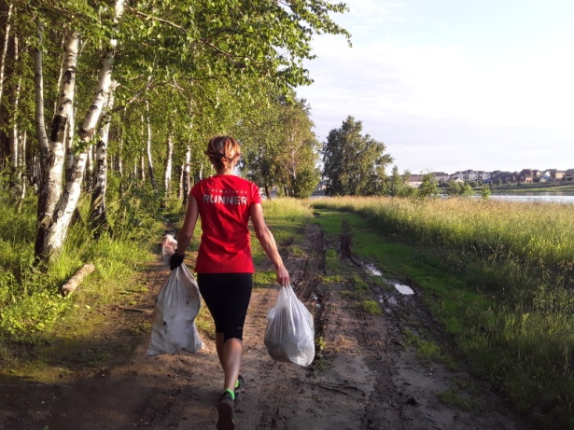
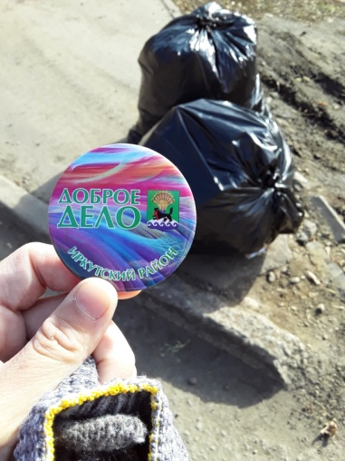
Как и в любом виде спорта, в плоггинге есть свои правила.
Правило 1. Плоггинг не должен становиться гонкой за рекордами или наносить вред здоровью. Главное – сделать место, где вы живёте, комфортнее.
Правило 2. Плоггеры – не дворники. Они собирают только: обёртки, пластиковые бутылки, целлофан, стеклянные бутылки и банки, батарейки, одежду, фантики и лёгкие бытовые приборы. Ни в коем случае не трогают медицинские отходы, опасные острые предметы, тяжёлый мусор.
Правило 3. Плоггеры соблюдают правила гигиены и используют защитные перчатки и мусорные мешки.

Slide 8
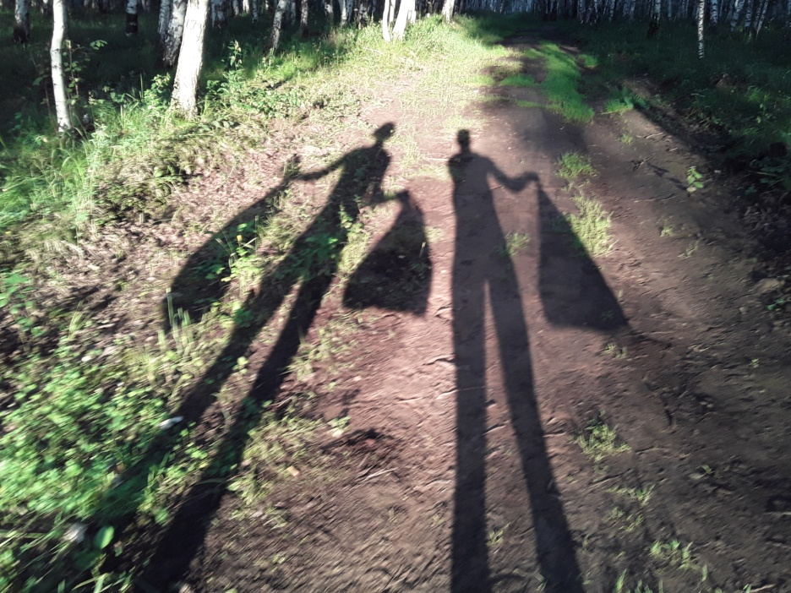
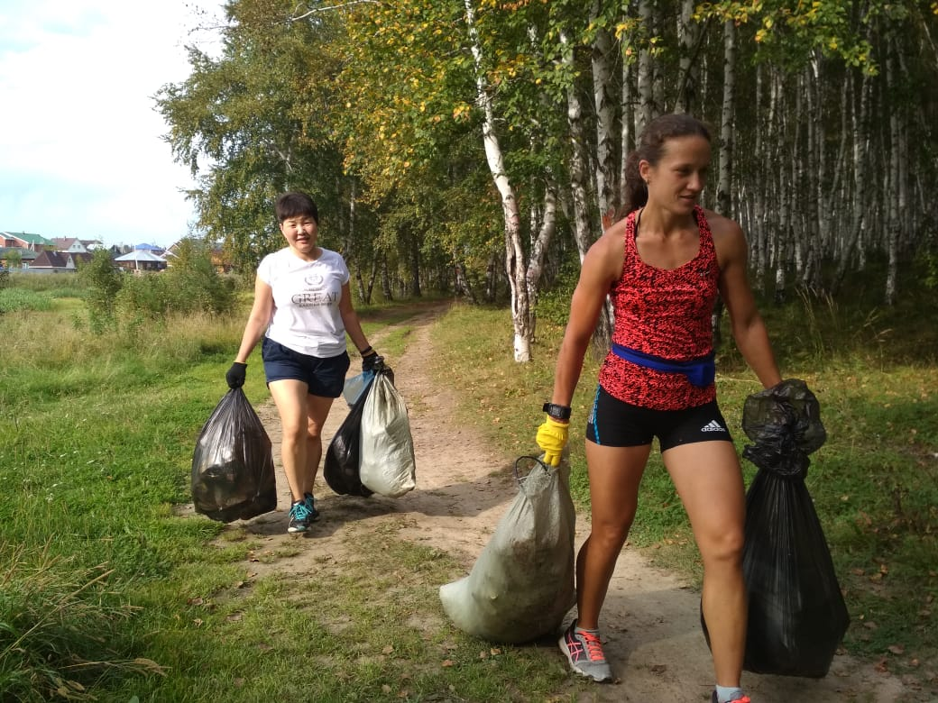
Заключение
Делиться информацией о пробежках в соцсетях — часть философии плоггинга. Так больше людей смогут узнать об этом движении. Если они и не начнут бегать с мешками, то, возможно, хотя бы перестанут бросать мусор в неположенных местах.

Slide 9
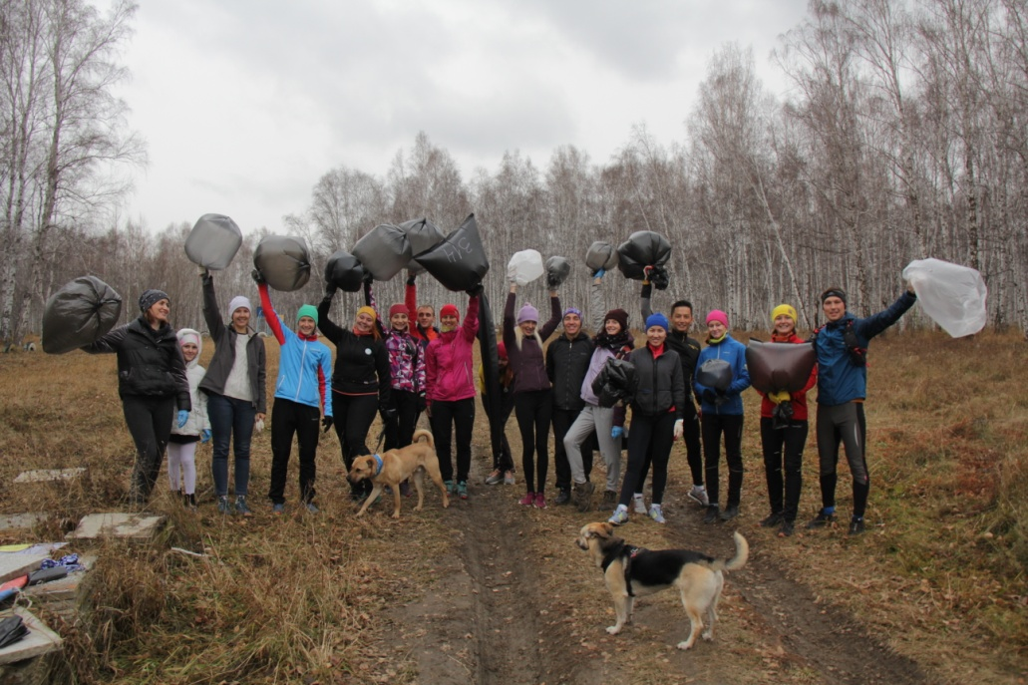
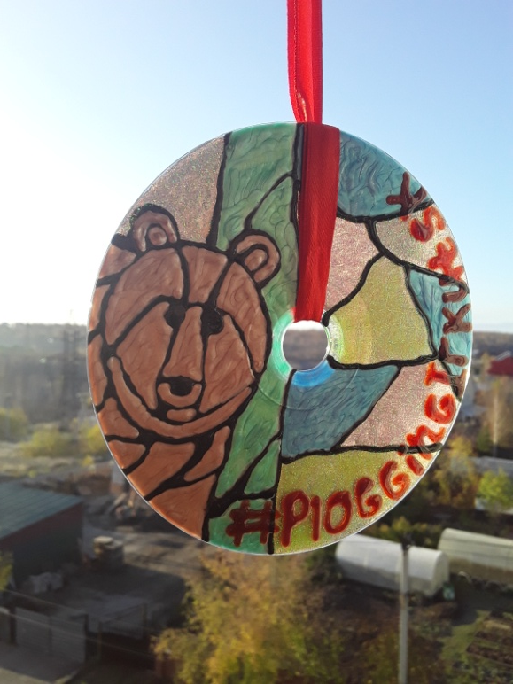
В Иркутске моя мама создала хештег #ploggingirkutsk в социальной сети Instagram и всячески пытается привлечь внимание бегунов к этому движению. Так за короткое время в Иркутске и Иркутском районе собрано более 100 мешков мусора, проведен первый массовый забег-плоггинг на лыжной базе поселка Молодежный.

Slide 10
Мое исследование показало, что люди задумываются о проблеме замусоривания природы, и плоггинг, как способ помогать природе, очень полезное и значимое занятие.
Результат плоггинг-пробежек очевиден, берега и лесные зоны становятся на порядок чище! Присоединяйтесь! Бегите и помогайте природе!

Slide 11
БЛАГОДАРЮ ЗА ВНИМАНИЕ!

